Slide 1
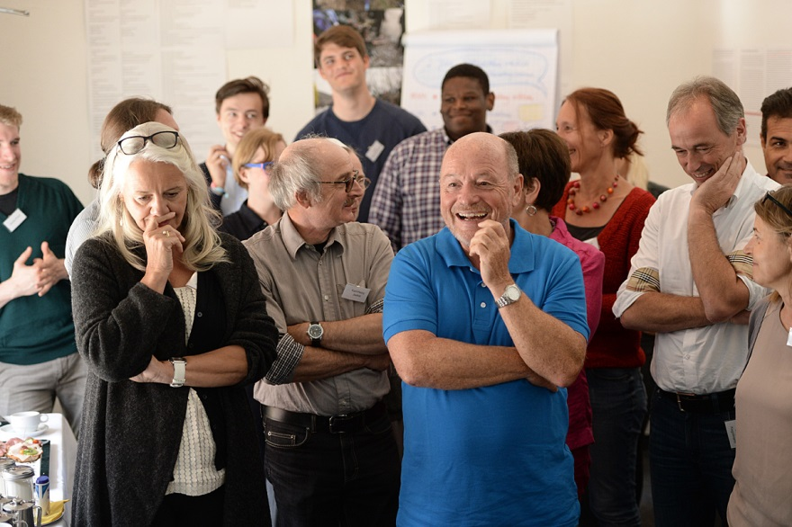
Integration durch Bürgerschaftliches Engagement und Zivilgesellschaft
Prozessbegleitung für Kommunen 2020/2021
Foto: Menschenfotografin Lena Reiner

Slide 2
Projektrahmen
Programm des Sozialministerium B.W. im Rahmen der Landes-Engagementstrategie
Umsetzung seit 2018 durch die Führungsakademie B.-W.
Aktuell 13 Projekte bis Ende 2021
Ziele: Stärkung des gesellschaftlichen Zusammenhaltes
Begleitung bürgerschaftlicher und zivilgesellschaftlicher Engagementkultur
Entwicklung tragfähiger und nachhaltiger Beteiligungsstrukturen
Entwicklung von Zielen und Maßnahmenplänen
Auf dem Bestehenden aufbauen, konkrete Projekte in die Umsetzung bringen
Projektleitung vor Ort: Elisabeth Huba-Mang, Maja Kurz, Mohamed Jabry
(M.Kemmer-Maier, S.Stellrecht-Schmidt)
Unterstützung: Dagmar Gebhardt, Volker Fuchs
Prozessbegleitungen der Führungsakademie B.-W.

Slide 3
Umsetzung in Freudenberg
Gemeinsame Analyse mit dem Team FSI: Blick auf die Ortsteile und Gesamtstadt, 2020
Information und Beteiligung interessierter Bürger*innen und Vertreter*innen aus Verbänden/Vereinen, September 2020
Und weiter ging es Online! Virtuelle Veranstaltungen: mit den Jugendlichen im März und Vereinsvorständen im April und eine weitere vor Ort: Austausch von Ideen, Ziele, Bildung von Initiativen, Ausbau von Netzwerken, Januar – Juni 2021
Erzählrunde mit Menschen mit Migrationshintergrund oder Fluchtgeschichte, Juni 2021
Besuch und Austausch in der Stadt und in den Ortsteilen mit Menschen aller Generationen, Juli 2021
Engagiert gemeinsam konkrete Projekte in die Umsetzung bringen
Veranstaltung mit allen bereits engagierten Bürger*innen,
Ortschaftsräten, Gemeinderäten und Bürgermeister Henning:
30. November 2021
19.00 – 21.00 Uhr

Slide 4
Fragen zu Engagement und Beteiligung in Freudenberg
Zukunftsbild
Wie sieht „Gemeinschaft leben“ in Freudenberg aus?
Personen
Wer sind die aktiven Bürger*innen? Wen können wir noch gewinnen?
Erfolgsfaktoren
Strukturen
Welche Strukturen braucht es in Freudenberg, um nachhaltig zu wirken?
Beteiligungs-kultur
Sind engagierte Bürger*innen integriert in Planungen und erleben sich als wirksam?

Slide 5
Antworten zu Engagement und Beteiligung in Freudenberg
Zukunftsbild
„Gemeinschaft leben“ in Freudenberg:
Vereine/Verbände!
Zusammenhalt in den Ortsteilen!
Feste & Feiern! (KEGL & Co)
Projekte
Personen
Das Potential an aktiven Bürger*innen ist da.
Es lebt von Einzelnen, aber nicht von Wenigen („Brückenbauer*innen mit ihren Netzwerken“)
Erfolgsfaktoren
Strukturen
Ziel: Nachhaltigkeit.
Gemeinsames Dach für Bürgerschaftliches Engagement?
Synergieeffekte durch gemeinschaftliches Vorgehen von Politik, Verwaltung/FSI und Bürger*innen
Beteiligungskultur
Trotz/Wegen Corona ist durch „IBEZ“ ein Impuls und das Bewusstsein für das persönliche Miteinan-der NEU entstanden.
Unterstützen-Einbinden-Anerkennen

Slide 6
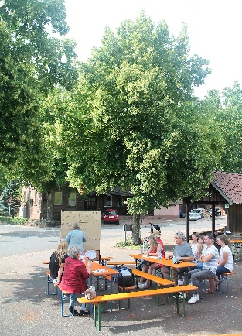
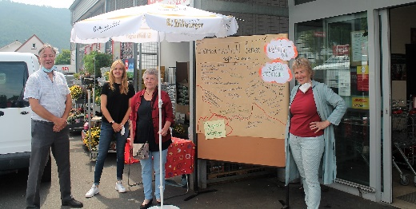
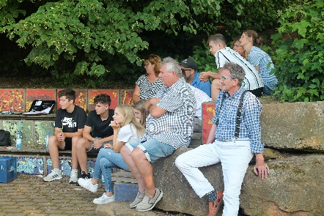
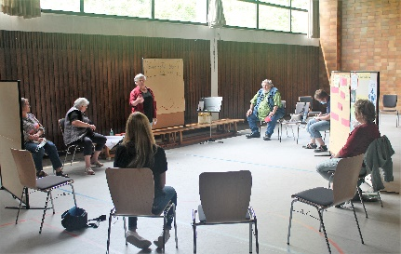
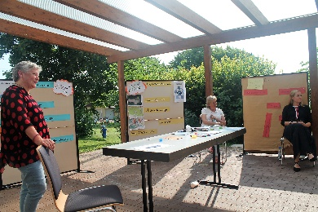
In der Stadt und den Ortsteilen: Gemeinschaft ist für mich…
… Verantwortung übernehmen, Familie, Freundschaften, zusammen über Generationen hinweg, Engagement, zusammen halten, gesellig sein …
Infrastruktur in den Ortsteilen fällt weg: Wie können neue Orte der Begegnung, Grundversorgung für Ältere und nachbarschaftlicher Austausch unterstützt werden?
Dauercamper: Wie gehören sie dazu?
Neubürger*innen: Wohnen oder Leben Sie in Freudenberg?
Treffpunkte für die Jugend: Jugendräume, öffentlicher Raum, Wohnraum, Zielgruppen- Projekte und konkrete Beteiligung.
Was geht
GEMEINSAM und Ortsteil-ÜBERGREIFEND?

Slide 7
Ideen aus dem IBEZ-Projekt
„Geografische Mitte“- Waldverbindung
neuer Begegnungsort, von allen Gemeinden gut zu erreichen
Errichtung einer „Geburtstagsallee“
"Lehrpfad”Wald - nachhaltiges Wirtschaften
Verein-t
Austausch zwischen den Vereinen verstärken
Gemeinsam Veranstaltungen planen und Mitglieder vernetzen
Jugendliche für Vereine anwerben
Jugend
Austausch mit den Jugendlichen- Virtuelle und persönliche Dialoge
Entstandenes Projekt: Jugendraum in Rauenberg
„50 Jahre gemeinsam“
Bürgerfest 2022
Gemeinsam feiern in Rauenberg

Slide 8

Herzlichen Dank!

